Slide 1
RYNEK PRACY W WOJEWÓDZTWIE MAZOWIECKIM
- wyzwania przyszłości monitorowane dzisiaj
Urząd Statystyczny w Warszawie
Mazowiecki Ośrodek Badań Regionalnych

Slide 2
Wzrastający popyt na pracę

Slide 3
Rozwijamy naszą przedsiębiorczość

Slide 4
Rozwijamy naszą przedsiębiorczość

Slide 5
Rozwijamy naszą przedsiębiorczość

Slide 6
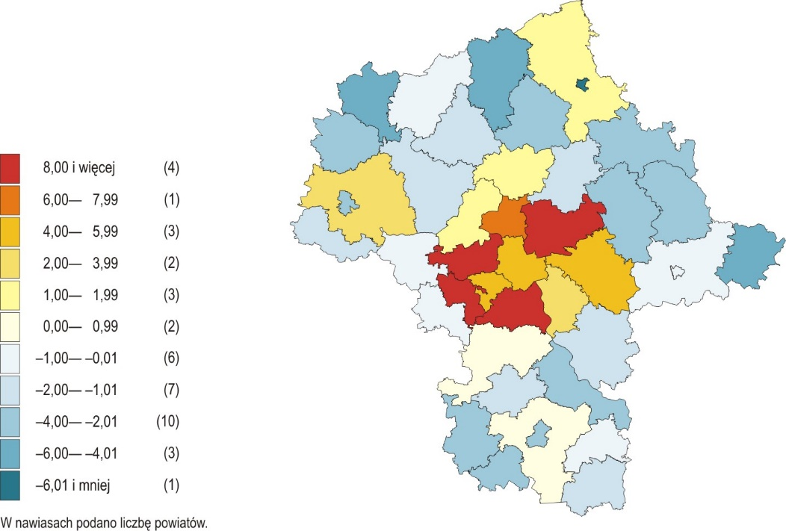
Rozwijamy się ludnościowo
Saldo migracji wewnętrznych i zagranicznych na pobyt stały na 1000 ludności w 2016 r.

Slide 7
Rozwijamy się ludnościowo

Slide 8
Miejsc pracy przybywa

Slide 9
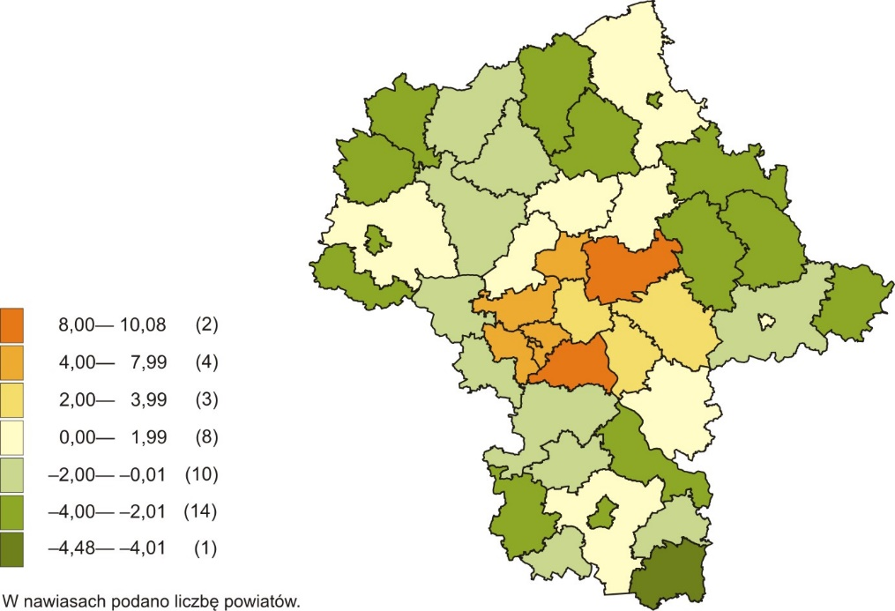
Rozwijamy się ludnościowo nie wszędzie
Zmiana liczby ludności (w %) w latach 2010—2016 Stan w dniu 31 XII

Slide 10
Malejący rezerwuar
wolnej siły roboczej

Slide 11
Pracujących przybywa

Slide 12
Pracujących przybywa

Slide 13
Struktura pracujących według wieku na podstawie BAEL

Slide 14
Struktura pracujących według wykształcenia na podstawie BAEL

Slide 15
Struktura pracujących według grup wieku na podstawie BAEL

Slide 16
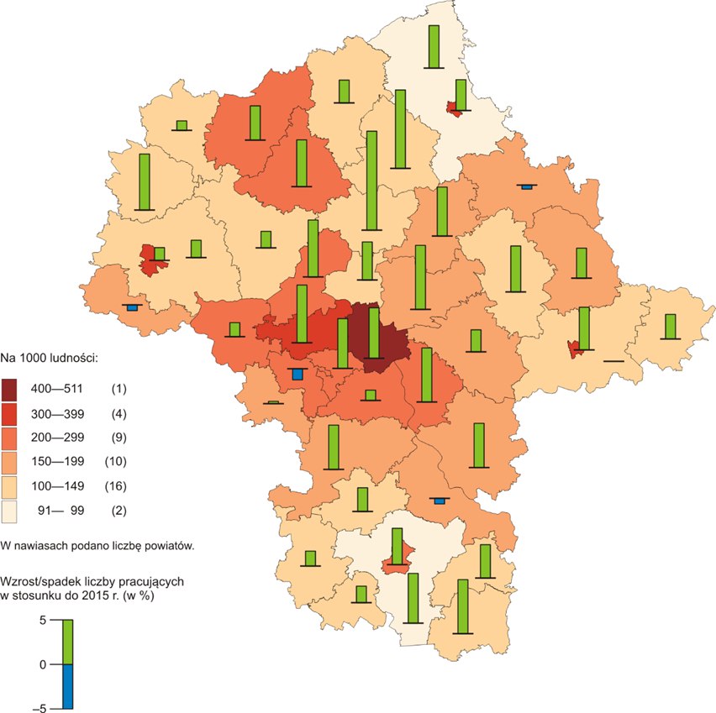
Pracujący w powiatach w 2016 r.

Slide 17
Pracujący w sekcjach w 2016 r.

Slide 18
Stopy bezrobocia

Slide 19
Stopy bezrobocia

Slide 20
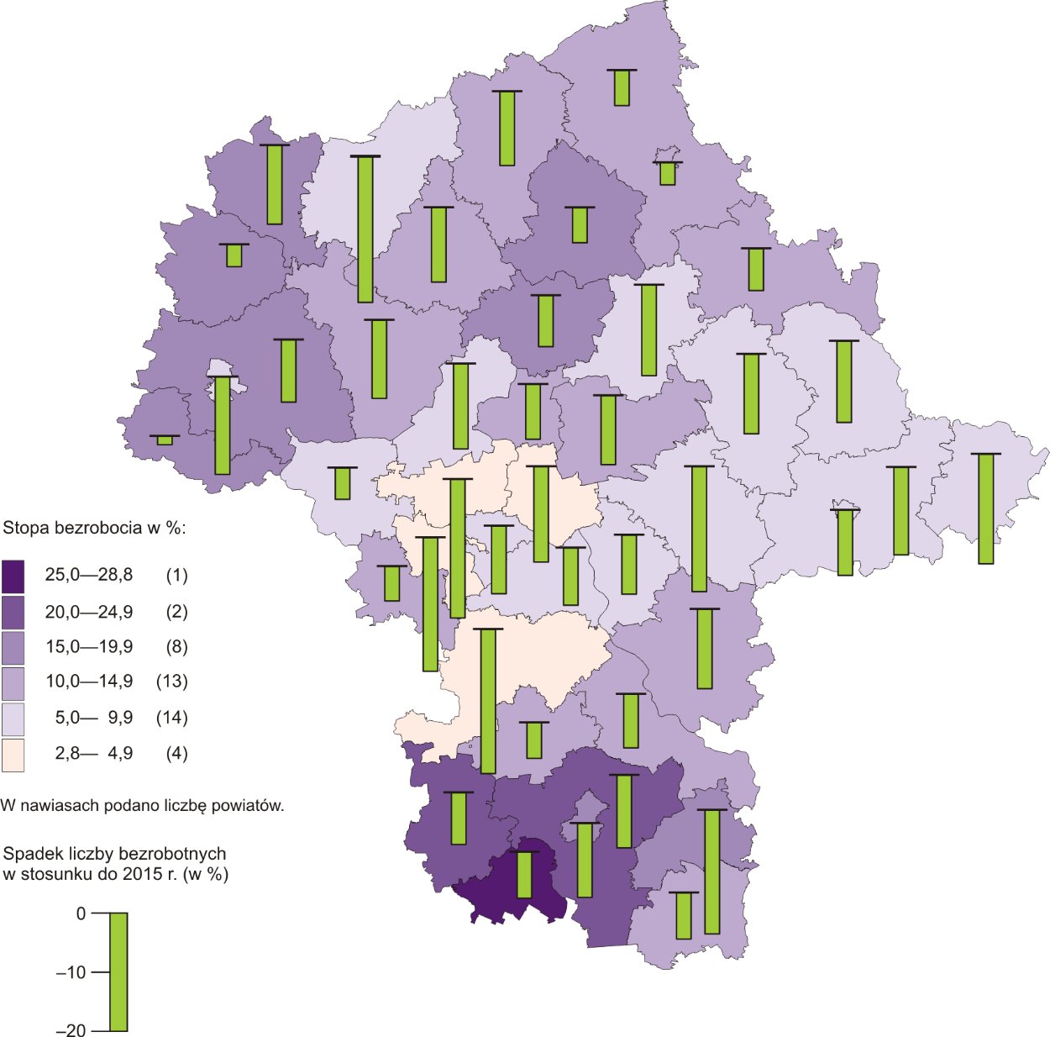
Zróżnicowanie bezrobocia rejestrowanego w powiatach w 2016 r.

Slide 21
Zróżnicowanie bezrobocia rejestrowanego w powiatach w 2016 r.

Slide 22
Stopa bezrobocia wśród kobiet i mężczyzn

Slide 23
Niewzrastające wykluczenie osób młodych z rynku pracy

Slide 24
Struktura bezrobotnych wg wieku w Polsce

Slide 25
Struktura bezrobotnych wg wieku w województwie mazowieckim

Slide 26
Struktura bezrobotnych wg wieku w Warszawie

Slide 27
Najmłodsi bezrobotni

Slide 28
Najmłodsi bezrobotni

Slide 29
Osoby pozostające w grupie bezrobotnych są już niezatrudniawalne

Slide 30
Długotrwale bezrobotni

Slide 31
Długotrwale bezrobotne kobiety i mężczyźni

Slide 32
Długotrwale bezrobotni

Slide 33
Struktura długotrwale bezrobotnych

Slide 34
Struktura długotrwale bezrobotnych

Slide 35
Struktura długotrwale bezrobotnych

Slide 36
Długotrwale bezrobotni

Slide 37
Brakujące ręce do pracy

Slide 38
Bezrobotni zarejestrowani na 1 ofertę pracy

Slide 39
Zasoby niewykorzystane

Slide 40
Niepełnosprawni na rynku pracy

Slide 41
Oferty pracy dla osób niepełnosprawnych

Slide 42
Oferty pracy dla osób niepełnosprawnych

Slide 43
Pracujący niepełnosprawni

Slide 44
Zasoby tracone

Slide 45
Znikający emeryci

Slide 46
Znikający emeryci

Slide 47
Znikający emeryci

Slide 48
Zasoby z zagranicy

Slide 49
Cudzoziemcy

Slide 50
Wyzwania
Zaspokojenie rosnącego popytu na pracę
Presja demograficzna, presja przedsiębiorstw
Wykorzystanie nowych zasobów pracy (osoby starsze, niepełnosprawni, cudzoziemcy, LLL)
Odwrócenie działalności służb zatrudnienia
Uelastycznienie form organizacji rynku pracy (sezonowość, przepływy zasobów)
Przepływ informacji

Slide 51


Slide 52
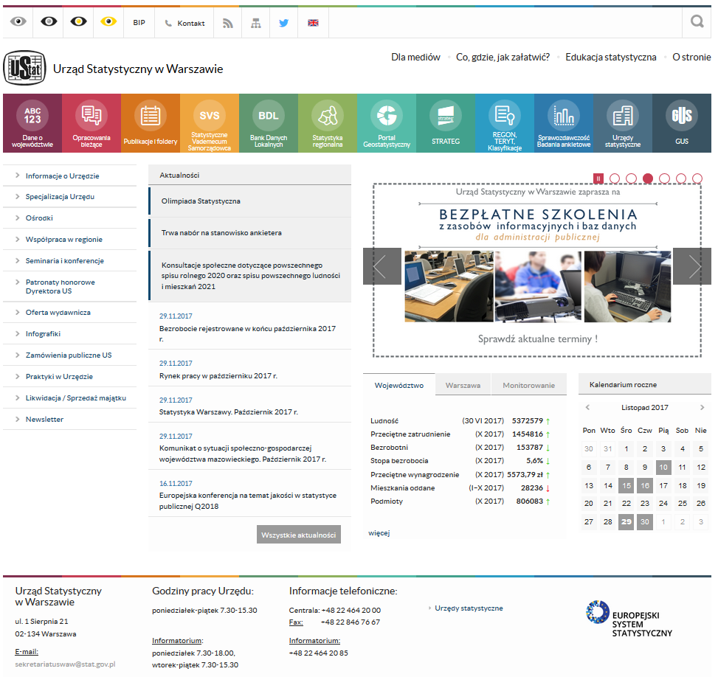

Slide 53


@Warszawa_STAT

Slide 54
RYNEK PRACY W WOJEWÓDZTWIE MAZOWIECKIM
- wyzwania przyszłości monitorowane dzisiaj
Urząd Statystyczny w Warszawie
Mazowiecki Ośrodek Badań Regionalnych

